Slide 1

LUYỆN TỪ VÀ CÂU LỚP 3 – TUẦN 4
TRƯỜNG TH TRẦN BÌNH TRỌNG
GIÁO VIÊN: HỒ CAO THÙY MINH

Slide 2
Kiểm tra bài cũ
Bài tập: Điền từ so sánh vào từng chỗ trống trong mỗi câu sau:
Đêm ấy, trời tối đen ……. mực.
Trăm cô gái đẹp …… tiên sa.
c. Mắt của trời đêm …… các vì sao.
như
tựa
là

Slide 3

LUYỆN TỪ VÀ CÂU
MỞ RỘNG VỐN TỪ : GIA ĐÌNH
ÔN TẬP CÂU: AI LÀ GÌ?

Slide 4
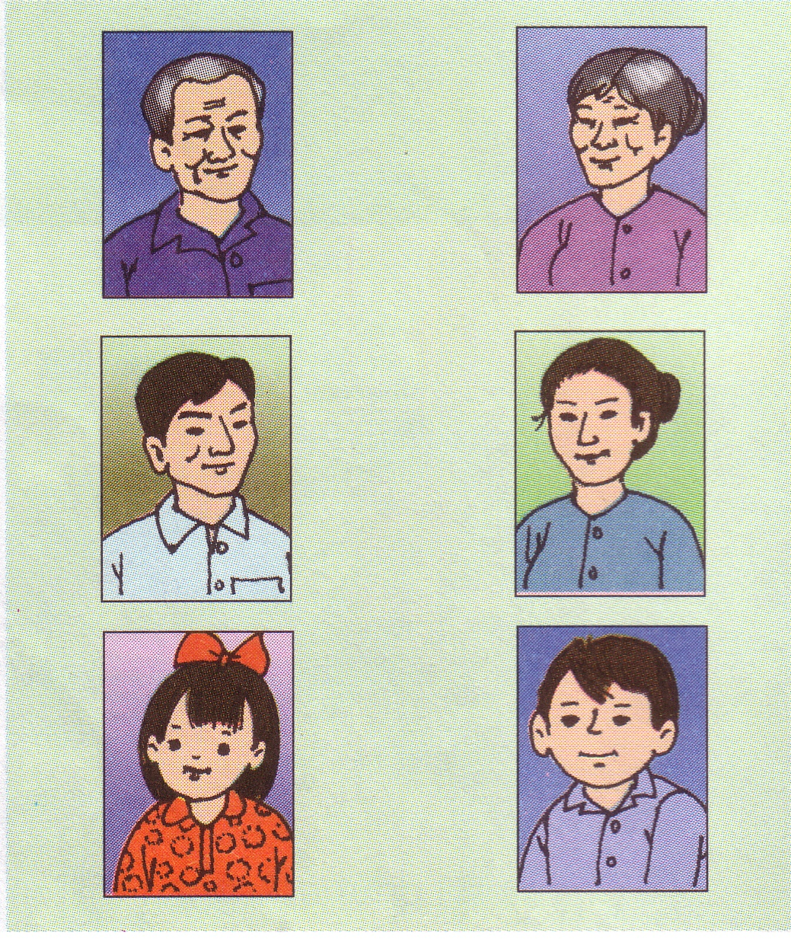
ông
bà
ông bà
bố
mẹ
bố mẹ
chị
em
chị em

Slide 5
Bài 1: Tìm các từ ngữ chỉ gộp những người thân trong gia đình.
M: ông bà, chú cháu,…..

Slide 6
Các từ chỉ gộp những người trong gia đình
Ông bà
Bố mẹ
Cô dì
Chú bác
Cha ông
Ông cha
Cô chú
…………
Cậu mợ
Chú thím
Bố con
Mẹ con
Cô cháu
Anh em
Chị em
…………

Slide 7

Bài 2: Xếp các thành ngữ, tực ngữ sau vào nhóm thích hợp:
Con hiền cháu thảo.
Con cái khôn ngoan, vẻ vang cha mẹ.
Con có cha như nhà có nóc.
Con có mẹ như măng ấp bẹ.
Chị ngã em nâng.
g. Anh em như thể chân tay
Rách lành đùm bọc, dở hay đỡ đần.
Nhãm 1: Cha mÑ ®èi víi con c¸i | Nhãm 2: Con ch¸u ®èi víi «ng bµ | Nhãm 3:Anh chÞ em ®èi víi nhau

Slide 8
Bài 2: Xếp các thành ngữ, tục ngữ sau vào nhóm thích hợp:
Nhãm 1: Cha mÑ ®èi víi con c¸i | Nhãm 2: Con ch¸u ®èi víi «ng bµ, cha mÑ | Nhãm 3:Anh chÞ em ®èi víi nhau
- Chị ngã em nâng.
- Con có cha như nhà có nóc.
- Con hiền cháu thảo.
Anh em như thể chân tay
Rách lành đùm
bọc dở hay đỡ đần.
.
- Con cái khôn ngoan vẻ vang cha mẹ.
- Con có mẹ như măng ấp bẹ.

Slide 9
Bài 3: Dựa theo nội dung các bài tập đọc ở tuần 3, tuần 4, hãy đặt câu theo mẫu Ai là gì? để nói về:
Bạn Tuấn trong truyện Chiếc áo len.
Bạn nhỏ trong bài thơ Quạt cho bà ngủ.
Bà mẹ trong truyện Người mẹ.
d. Chú chim sẻ trong truyện Chú sẻ và bông hoa bằng lăng.
- Anh Tuấn là anh trai của Lan.
- Bạn nhỏ là một người cháu hiếu thảo.
- Bà mẹ là người mẹ hy sinh vì con.
- Chú Sẻ là bạn của bé Thơ và hoa bằng lăng.

Slide 10
CHÚC MỪNG CÁC CON
CHÚNG TA VỪA HỌC XONG
TIẾT LUYỆN TỪ VÀ CÂU.

